Slide 1
百度地图API
iOS学院

Slide 2
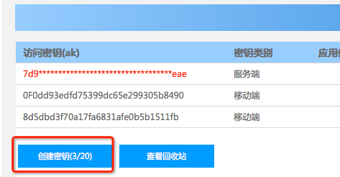
申请key
http://lbsyun.baidu.com/apiconsole/key

Slide 3
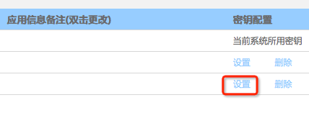
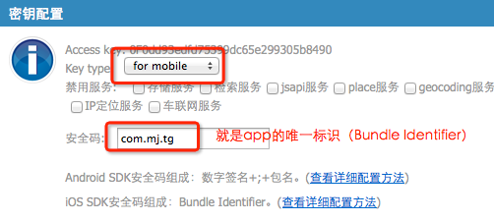
申请key

Slide 4
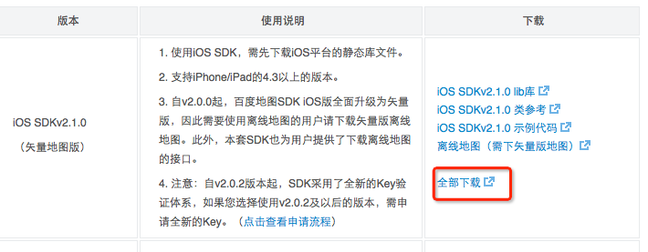
下载SDK
下载百度地图开发包：http://api.map.baidu.com/lbsapi/cloud/sdkiosdev-download.htm
最新版本是2.1.0

Slide 5
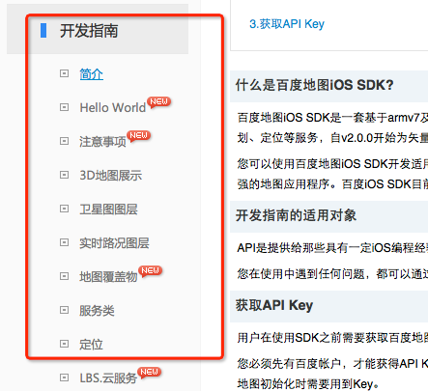
开发指南
如何使用开发包可以参考开发指南
http://developer.baidu.com/map/sdkiosdev-1.htm

Slide 6

开发包结构
解压开发包后，有3个文件夹

Slide 7
集成开发包
接下来新建第一个百度地图应用，步骤如下
合并真机和模拟器的.a库文件
添加依赖的.a、.h、framework、bundle等资源
新建.mm文件
修改软件唯一标识
导入主头文件
开启地图引擎
地图展示

Slide 8
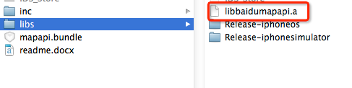
1.合并真机和模拟器的.a库文件
百度地图并未开源，只提供了静态库文件libbaidumapapi.a，有真机和模拟器版，分别放在下面两个文件夹中：
BaiduMap_iOSSDK_v2.1.0_Lib/libs/Release-iphoneos
BaiduMap_iOSSDK_v2.1.0_Lib/libs/Release-iphonesimulator
为了避免每次在真机和模拟器编译时都重新添加.a文件，应该将两个.a文件合并为一个，在终端上输入一下指令：
cd /这里是百度地图SDK根路径/BaiduMap_iOSSDK_v2.1.0_Lib/libs
lipo -create Release-iphoneos/libbaidumapapi.a Release-iphonesimulator/libbaidumapapi.a -output libbaidumapapi.a
然后就会在libs文件夹下产生一个libbaidumapapi.a文件

Slide 9

2.添加依赖的.a、.h、framework、bundle等
将BaiduMap_iOSSDK_v2.1.0_Lib下面的inc文件夹、mapapi.bundle添加到项目中
添加合并后的libbaidumapapi.a库文件到项目中

Slide 10
2.添加依赖的.a、.h、framework、bundle等资源
添加依赖的框架
CoreLocation.framework
QuartzCore.framework
OpenGLES.framework
SystemConfiguration.framework
CoreGraphics.framework
Security.framework（2.1.0开始需要）

Slide 11
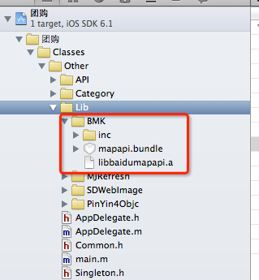
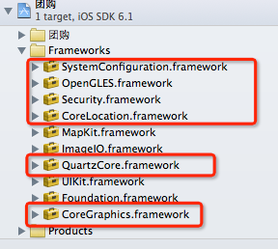
2.添加依赖的.a、.h、framework、bundle...
最终项目里面多出的东西是：

Slide 12

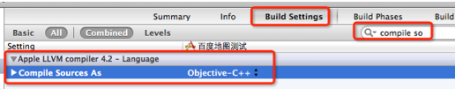
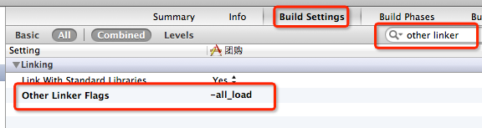
3.新建.mm文件
静态库中采用ObjectC++实现，因此需要您保证您工程中至少有一个.mm后缀的源文件(您可以将任意一个.m后缀的文件改名为.mm)
或者在工程属性中指定编译方式
如果运行报莫名其妙的错误，需要添加链接参数

Slide 13
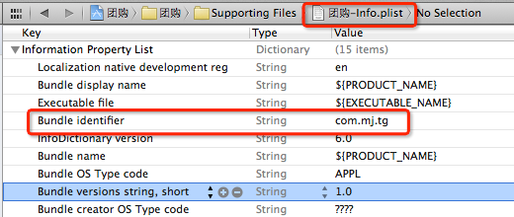
4.修改软件唯一标识
修改软件唯一标识为当初申请key时的安全码

Slide 14
5.导入主头文件
使用地图前需要导入SDK的主头文件
#import "BMapKit.h"

Slide 15
6.开启地图引擎
_mapMgr = [[BMKMapManager alloc] init];
int ret =[_mapMgr start:@"0F0dd93edfd75399dc65e299305b8490" generalDelegate:nil];
if (ret) {
MyLog(@"地图引擎开启成功!");
}
start后面传递的是申请的key

Slide 16
7.地图展示
添加展示地图的BMKMapView
_mapView = [[BMKMapView alloc] initWithFrame:[UIScreen mainScreen].applicationFrame];
[self.view addSubview:_mapView];

